Slide 1
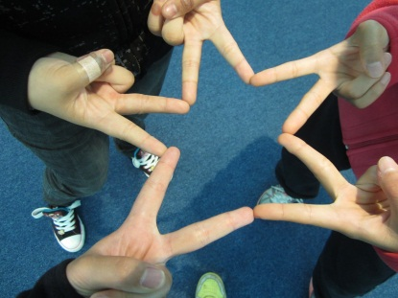
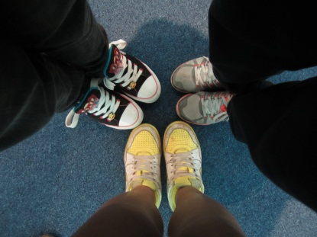
♦科學行動學習♦
04月08日~04月19日
張采寧

Slide 2
目錄
新竹小叮噹主題樂園 4/12
后豐自行車道 4/15
科博館__甘肅 4/16
科博館__大洋洲 4/16
氣球博物館 4/18
支出
心得、收穫
檢討
資料來源

Slide 3
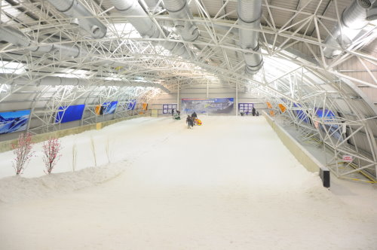
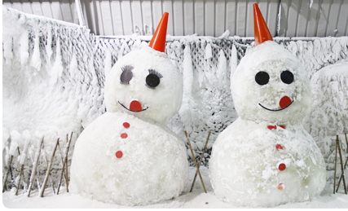
小叮噹主題樂園

Slide 4
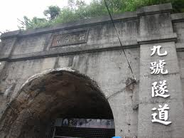
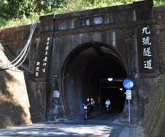
后豐鐵馬車道介紹
1)九號隧道多長?
1)
1)

Slide 5
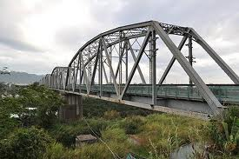
后豐鐵馬車道介紹2
2)這是什麼?
2)
2)

Slide 6
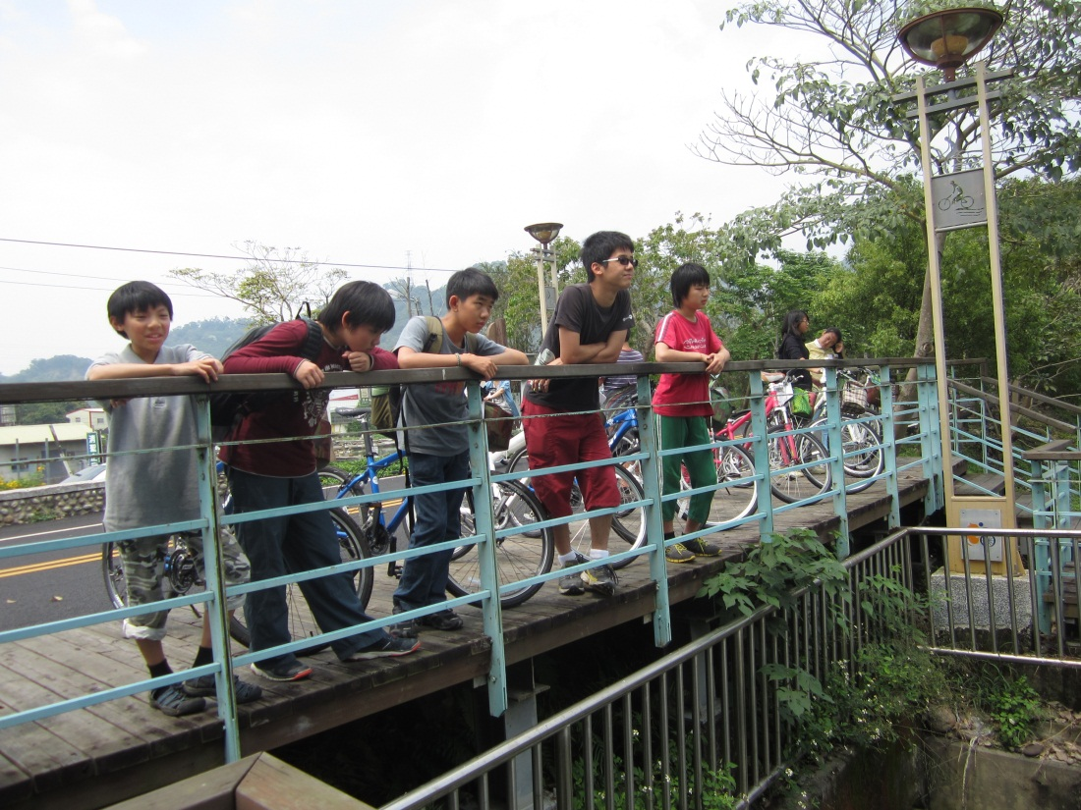
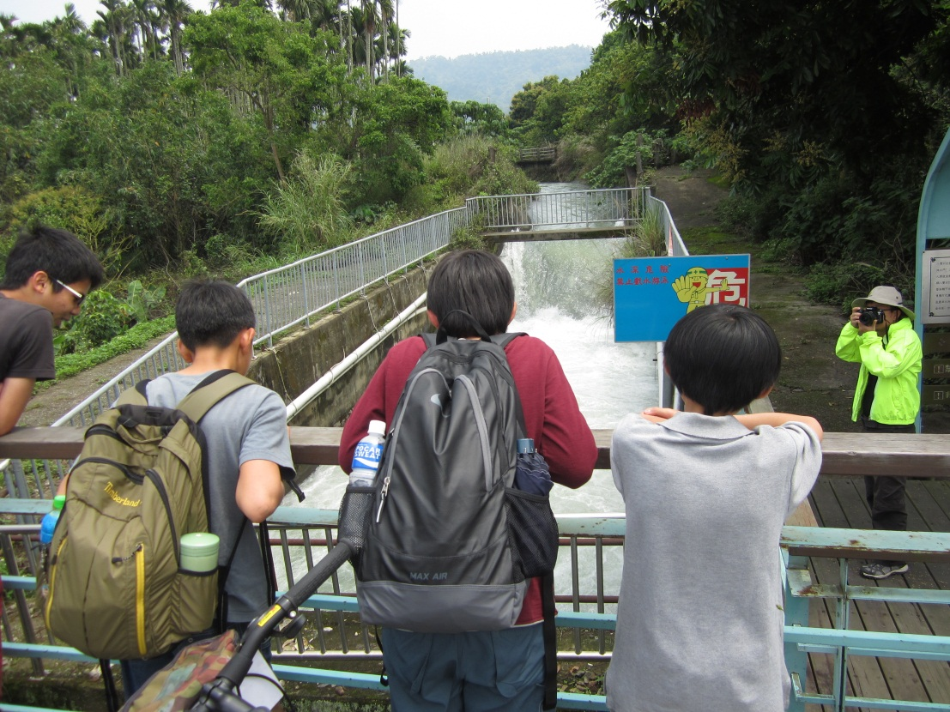
八寶圳

Slide 7
后豐鐵馬車道心得
騎的速度???
分成兩大對?

Slide 8
甘肅
板塊裂解、造山運動、盆地形成
中生代分為三個時期

Slide 9
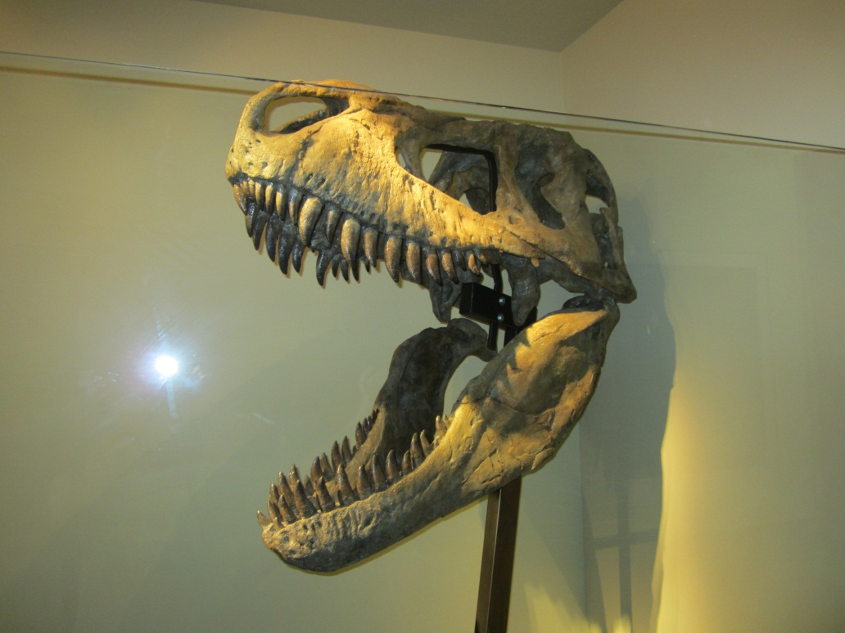
三角龍
吃什麼?
多長?
特暴龍
吃什麼?
多長?

Slide 10
恐龍隕石
六千五百萬年前

Slide 11
劉其偉
婆憂鳥

Slide 12
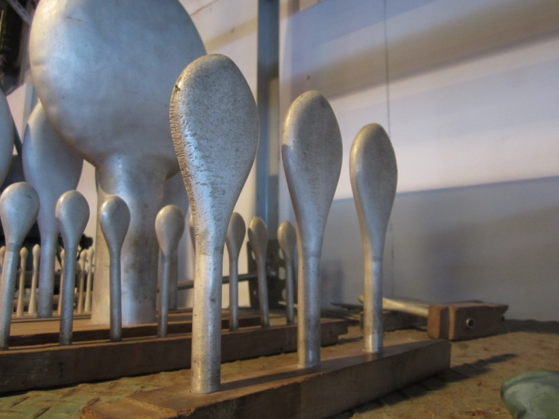
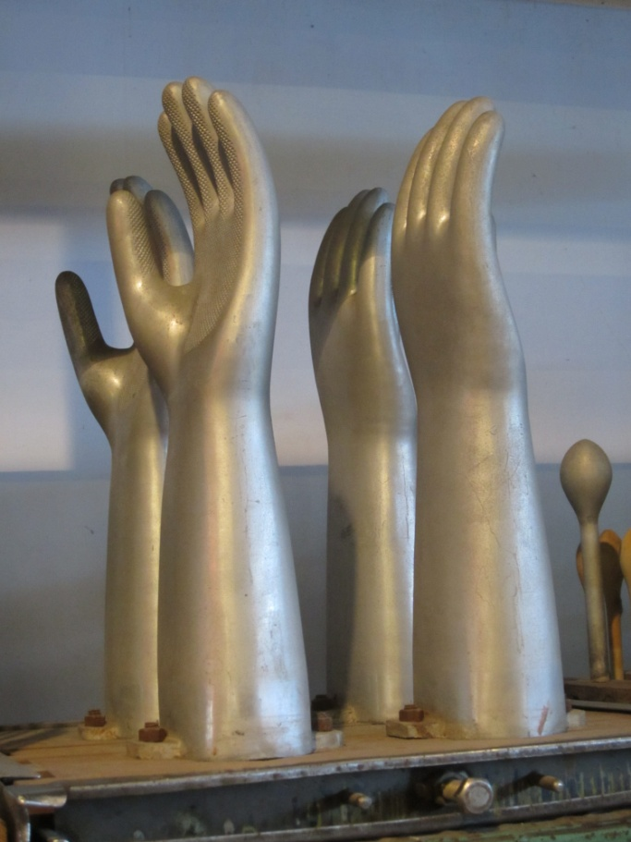
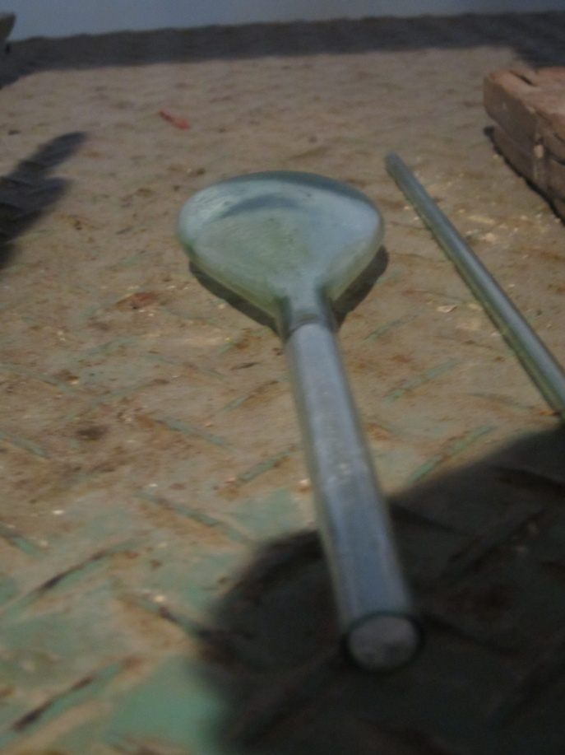
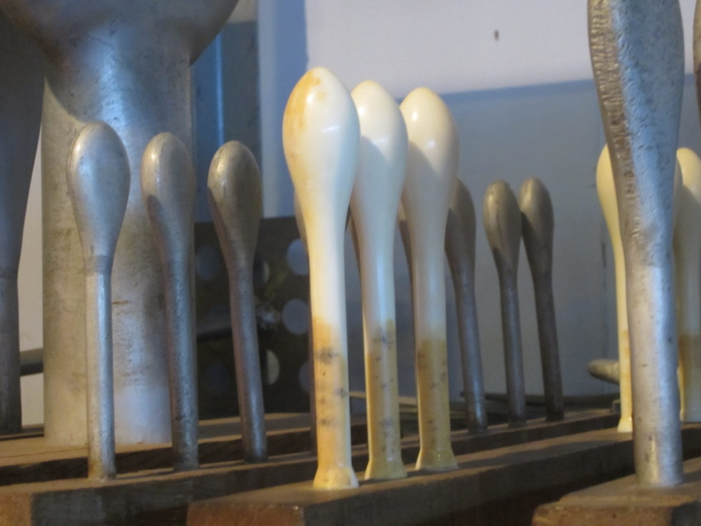
氣球博物館模具歷史
2)
1)
3)

Slide 13
學習心得、收穫
這是我第一次行動學習!!!
我學習到團隊生活、管理金錢、找到好吃又便宜的店、思考不要只有單方面思考，

Slide 14
檢討
自我:
懶散
日誌
睡覺
幹部:
幹部工作

Slide 17
資料來源
http://case.ntu.edu.tw/blog/?p=1334
http://www.nmns.edu.tw/
https://www.google.com/imghp?hl=zh-TW&tab=wi
https://www.google.com/webhp?hl=zh-TW&tab=iw
http://www.dotzing.com.tw/htm/active/list.php?sid=5865&typeid=60
http://mia9666.pixnet.net/blog/post/91840727-%E6%96%B0%E7%AB%B9%E5%B0%8F%E5%8F%AE%E5%99%B9%E7%A7%91%E5%AD%B8%E4%B8%BB%E9%A1%8C%E6%A8%82%E5%9C%92
http://hemilyhome.blogspot.tw/2011/08/fun.html
http://www.outdoor.org.tw/ski/intro.asp
http://www.google.com/imgres?safe=off&hl=zh-TW&tbm=isch&tbnid=x_Az98fXYYZTVM:&imgrefurl=http://www.goski.com.tw/forum/showthread.php%3Ft%3D748&do

Slide 18
THE END!
謝謝大家!

